Slide 1



Slide 2
Galaxy е
Иновативна технология за разработка на бизнес софтуерни приложения
Технология ползваща достиженията на най-съвременните международни тенденции, комбинираща в себе си Microsoft .NET Framework 4 с най-съвременните средства за разработка на софтуерни приложения на SingularLogic
Ключови характеристики
Неограничени възможности за настройка и персонализация
Достъп от всякъде
Автоматизация на процесите
Вземане на решения и контрол с един поглед на екрана
Лесен ъпгрейд без нужда от обучения и трансфер на данни
Уникален клиентски опит
Доказан потребителски опит и ползи за бизнеса в една модерна работна среда, осигуряваща висока продуктивност и растящ потенциал
_{DO YOU SPEAK FUTURE ?}

Slide 3


Днес докоснете, бъдещето на търговията
Най-съвременната информационна
система за малки и средни
търговски фирми,
независимо от дейността им
и сектора, в който работят

Slide 4
ВКЛЮЧВА
Документи за продажба
Документи за доставка
Продажба на вестници и списания
Управление на стоки
Отстъпки – търговска политика
Управление на клиенти
Управление на доставки
Управление на бизнес срещи
Ежедневни справки
Отчети за продажби
Настройка на екрана
Съобщения
Интеграция на компютърна телефония (CTI)
Лоялни клиенти - система
_{DO YOU SPEAK FUTURE ?}

Slide 5
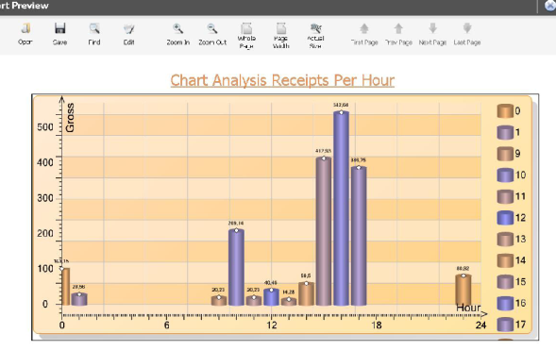
Конкурентни предимства
Скорост на транзакциите, минимални опашки
Самостоятелна работа или интеграция с
бек офис приложение
Сигурност на транзакциите
Пълна функционалност за търговия на дребно
(висящи транзакции, връщания, различни начини на плащане, клиентски списъци, чужда валута)
Контрол на достъпа – персонализирани потребителски права
_{DO YOU SPEAK FUTURE ?}

Slide 6

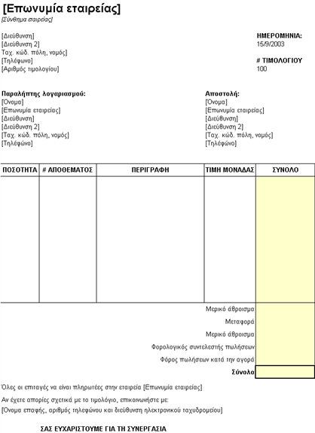
Конкурентни предимства
Отчети за продажби
On/Off line синхронизация – работа самостоятелно и
в мрежа
Фактуриране
Контрол и управление на бар кодове и везни
Контрол на доставчици и заявки от клиенти
Политика на отстъпки – ръчно или чрез зададени правила
_{DO YOU SPEAK FUTURE ?}

Slide 7
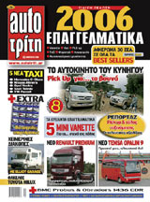
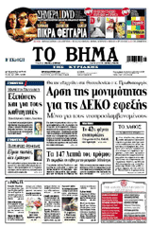
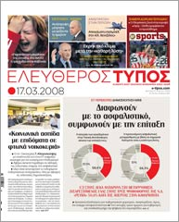

Конкурентни предимства
Незавършени продажби и откриване на нови сметки
Контрол на касови бележки и връщане на стари вестници и списания с автоматична калкулация
на печалбата
Бонус система за лоялни клиенти
Интеграция с IP телефонни централи
Изпращане на съобщения (sms, mail)
Работа с тъч скрийн и чекмедже
_{DO YOU SPEAK FUTURE ?}

Slide 8
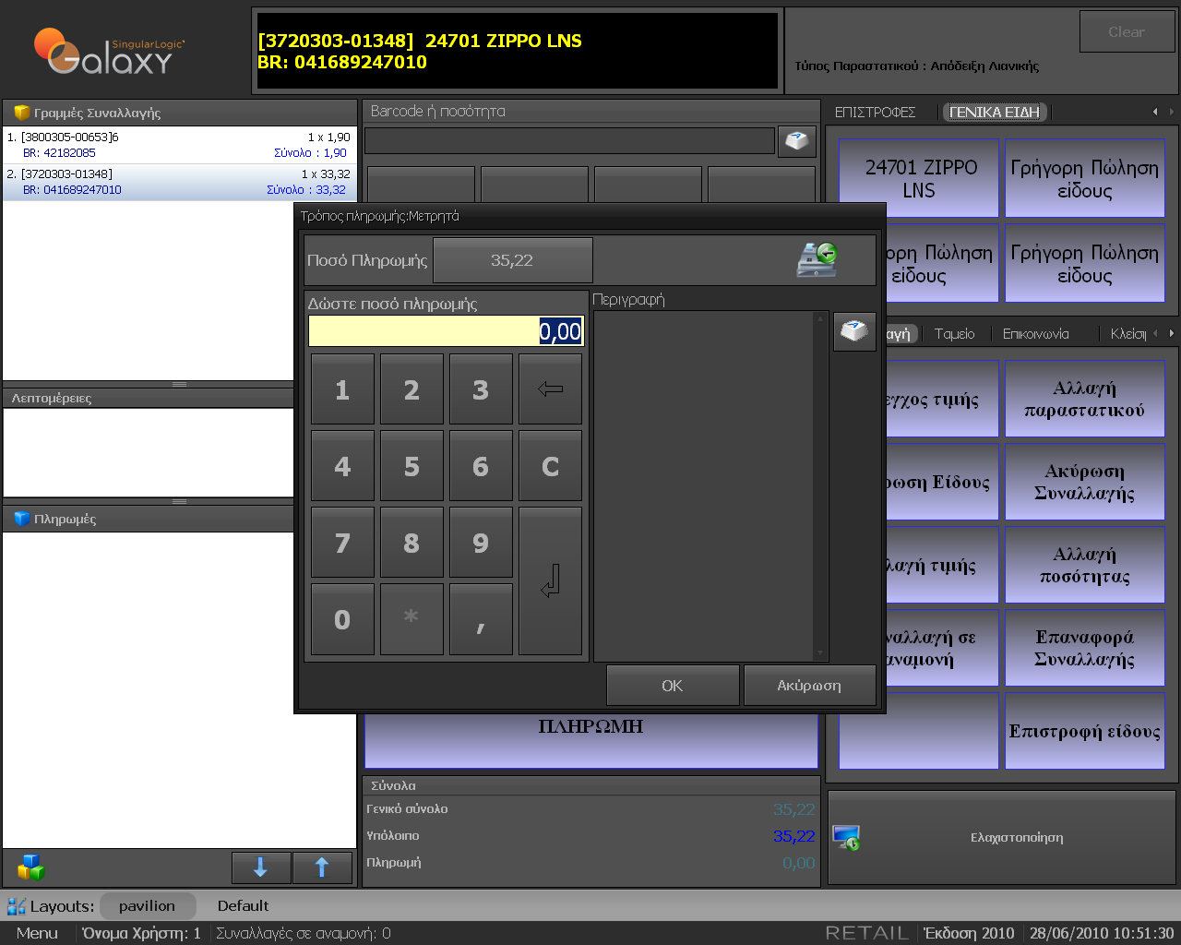
_{DO YOU SPEAK FUTURE ?}

Slide 9
Интегрирано POS решение за търговци които искат да:
Увеличат продуктивността си
По-добре да организират бизнеса си
Да намалят човешките грешки
Да подобрят имиджа си и клиентското обслужване
Да увеличат клиентите си
_{DO YOU SPEAK FUTURE ?}

